Slide 1
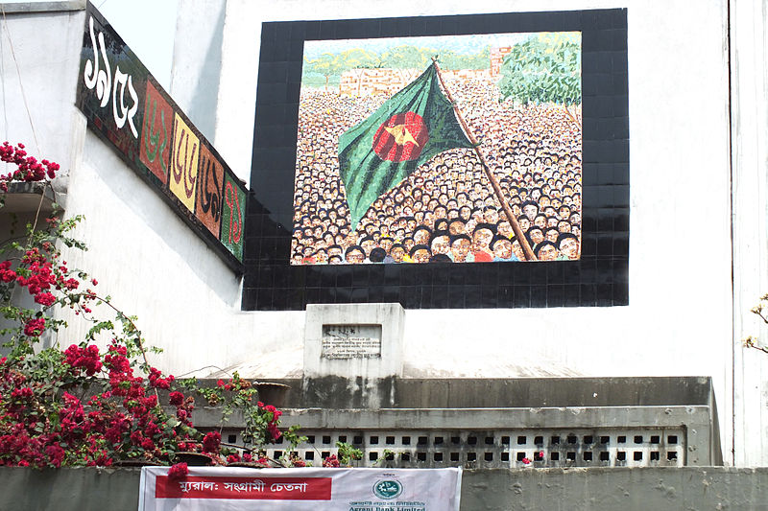
সবাইকে স্বাগতম

Slide 2
পরিচিতি
শ্রেনিঃদশম
বিষয়ঃহিসাব বিজ্ঞান
অধ্যায়ঃএকাদশ
পাঠঃউৎপাদন ব্যয়
সময়ঃ৫০ মিনিট
তারিখঃ০৯/০২/২০২২
তাছলিমা বেগম
সহকারী শিক্ষক (হিসাব বিজ্ঞান )
লতিফা সিদ্দিকী বালিকা উচ্চ বিদ্যালয়

Slide 3
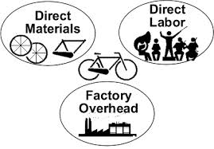
শ্রমিক
কাচাঁমাল
একটি কারখানার

Slide 4
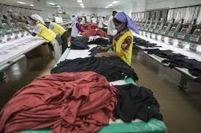
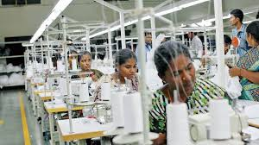
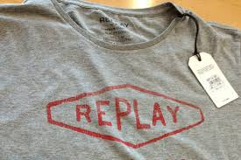
উৎপাদন ব্যয় এর উপাদান

Slide 5
উৎপাদন
ব্যয়

Slide 6
শিখন ফল
এই পাঠ শেষে শিক্ষার্থীরা
খরচ কত প্রকার বলতে পারবে?
উৎপাদন ব্যয় কি বলতে পারবে ?
উৎপাদন ব্যয়ের উপাদন কয়টি ব্যাখ্যা করতে পারবে?

Slide 7
প্রত্যক্ষ কাচাঁমাল
পরোক্ষ কাচাঁমাল
উৎপাদান ব্যয়
প্রত্যক্ষ মজুরি
পরোক্ষ মজুরি
পরোক্ষ অন্যান্য খরচ
প্রত্যক্ষ অন্যান্য খরচ

Slide 8
প্রত্যক্ষ ব্যয় যে ব্যয় সরাসরি ক্রয়ের উপর আরোপ করা যায় তাকে প্রত্যক্ষ ব্যয় বলে।
পরোক্ষ ব্যয় যে ব্যয় সরাসরি ক্রয়ের উপর আরোপ করা যাইনা তাকে পরোক্ষ ব্যয় বলে।

Slide 9
সময়=৩মিনিট
একক কাজ
১।প্রত্যক্ষ ব্যয় কাকে বলে?

Slide 10
উৎপাদন ব্যয়ের উপাদান 5টি।
মূখ্য ব্যয়
বিক্রয় মূল্য
কারখানা ব্যয়
মোট ব্যয়
উৎপাদন ব্যয়
Notes:
া

Slide 11
মূল্যায়ন
ব্যয় উৎপাদন কি?
প্রত্যক্ষ ব্যয় কি?

Slide 12
দলীয় কাজ
ব্যয় উৎপাদন কি বনর্না করতে হবে।
উৎপাদন ব্যয়ের উদ্দেশ্য ব্যাখ্যা কর।
সময়=২০ মিনিট

Slide 13
বাড়ির কাজ
১। প্রত্যক্ষ ব্যয় ও পরোক্ষ ব্যয় বলতে কি বুঝ।
২।প্রত্যক্ষ ও পরোক্ষ ব্যয়ের মধ্যে পার্থক্য বর্ণনা কর ।

Slide 14
ধন্যবাদ

